Slide 1
Pågående byggeprosesser på Domus Medica og innmeldte behov til EA
V/Torgeir Kvernstuen
Instituttrådsmøte 3. mars 2022

Slide 2
Oversikt over pågående byggeprosjekter
Rehabilitering av tak over avdeling for Ernæringsvitenskap.
Oppgradering lesesaler
Konvensjonell enhet
Oppgradering av elektro og nett i Biokjemi (Arealeffektivisere Biokjemi)
Oversikt over byggeprosjekter som er under oppstart eller akseptert av EA
Følgeskader etter mange år med taklekkasjer i avdeling for Ernæringsvitenskap
Oppgradere disseksjonssal 1 og 2
Rehabilitering og utvidelse av pauserom og garderobe i disseksjonsenheten
Oppgradering og utvidelse av toaletter, dusjer og garderober i byggetrinn 1, samt noe i byggetrinn 2

Slide 3
Oversikt over innmeldte brukerbehov til EA for 2023
Oppgradering og ombygging av lab og kontorarealer tilhørende korridor 1263
Ombygging og utvidelse av Histologisalen og Blodkurssalen i GA01
749 / 501 Overbygget sykkelparkering
744 Forbedre studentarealer og logistikk varemottak Domus Medica
718 Overflatebehandling, generell oppgradering av slitte arealer i byggetrinn 2 i Domus Medica
747 / 673 Utvendig solavskjerming
669 Arealeffektivisere nedre del av korridor i admirasjonen
358 Oppussing og oppgradering av våre 3 auditorier i GA01
Saker som hører hjemme i driftsavdelingen til EA. Innmeldt.
Fleire stikkontaktar i klasserom 2180/83
Maling og oppussing i arealene til Biokjemi

Slide 4
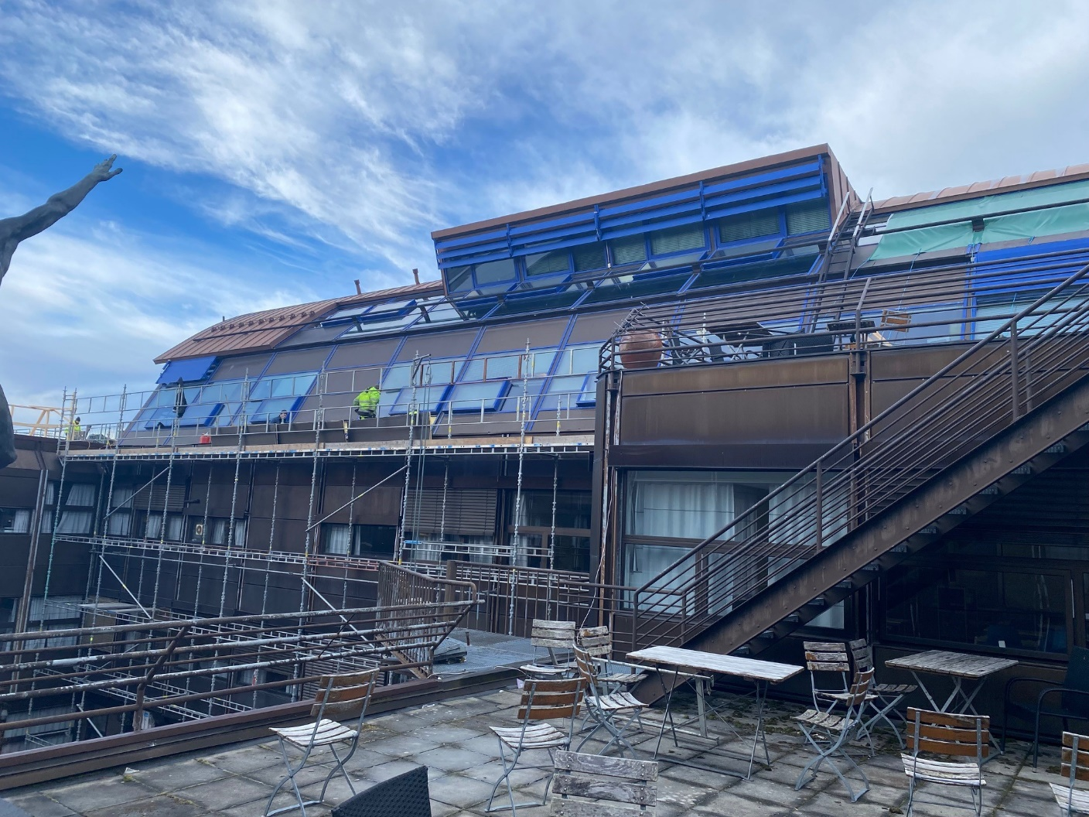
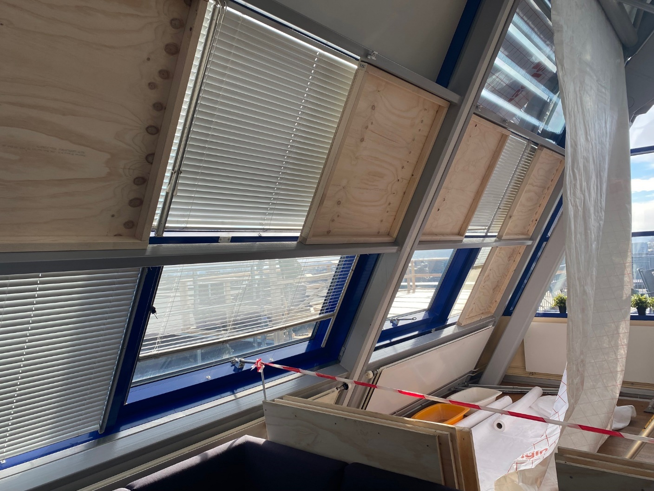
Rehabilitering av tak over avdeling for Ernæringsvitenskap.
Har startet. Forventes ferdig ila sommer 2022. Gjennomføres med så lite inngripen som mulig for aktiviteten på innsiden.
Fraflytting i byggeperioden ikke nødvendig pga kreativ planlegging og gjennomføring.
Alle glassfelt byttes. Bunntekking beholdes, men sjekkes grundig. Følgeskader inne innlemmet i prosjektet

Slide 5
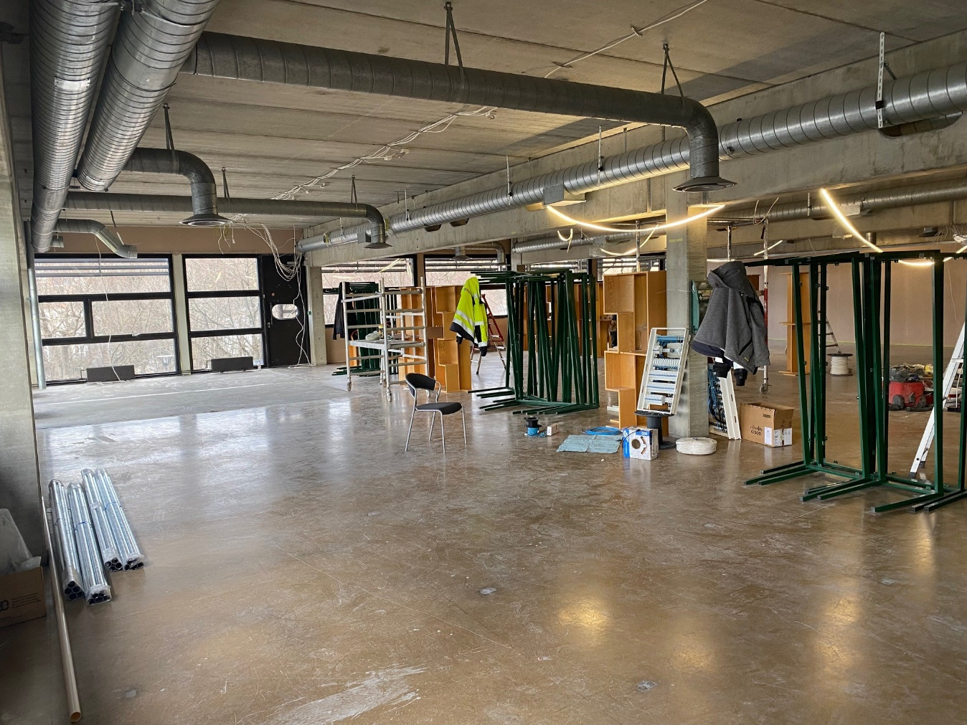
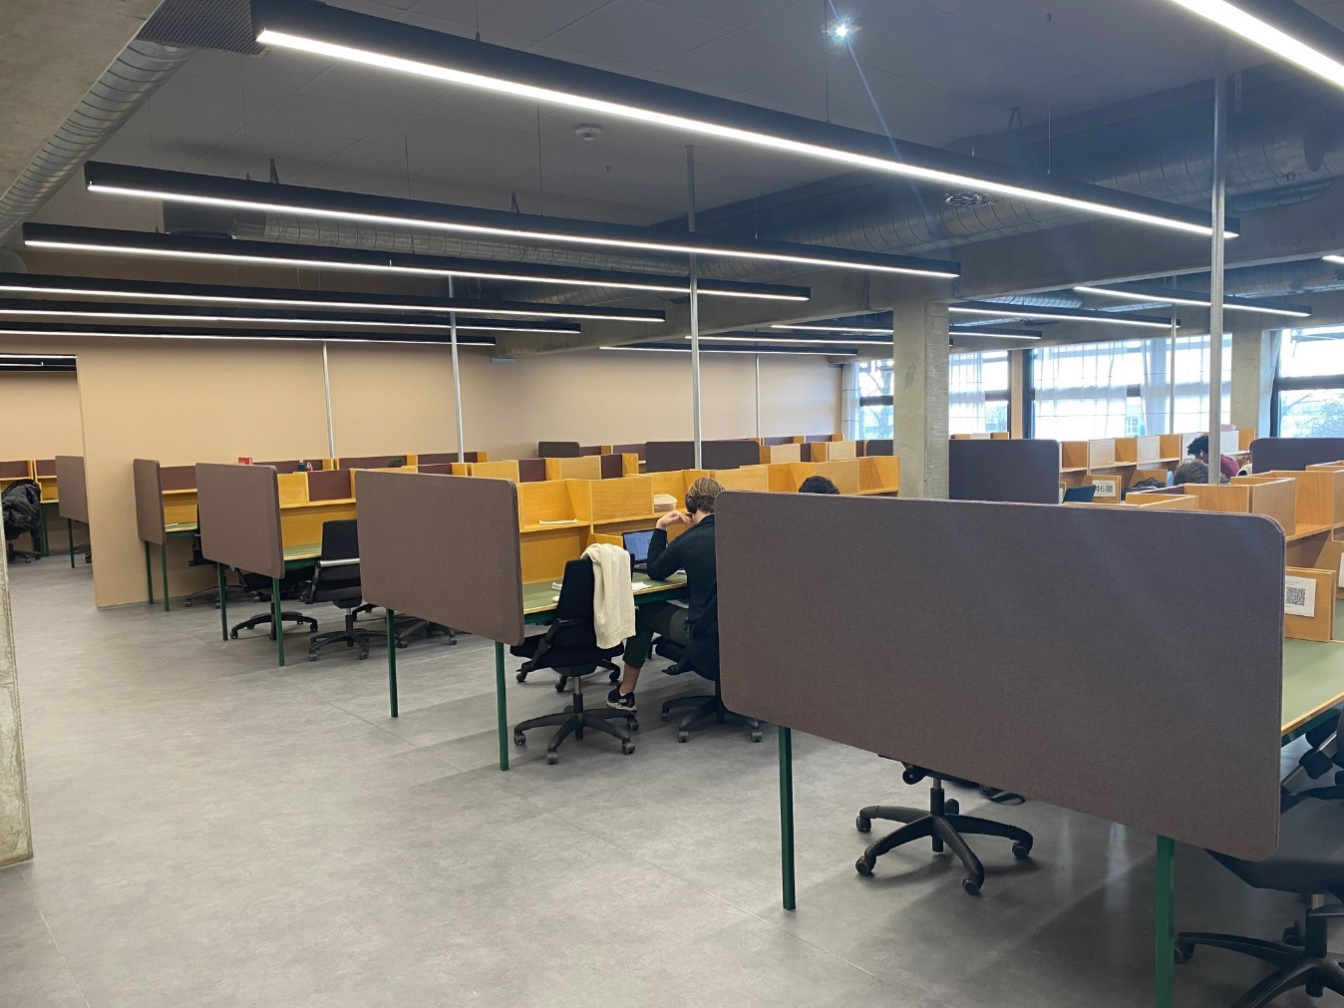
Oppgradering lesesaler
Lesesalene i 2.etg ble oppgradert før jul 2021. Lesesalene i 1.etg oppgraderes nå og skal være ferdig ila utg av april.
Gammel himling fjernes, ny belysning, forbedret el infrastruktur, nytt oppgradert trådløst nett, nytt gulvbelegg, ny himling, nye gulv, forbedret akustikk og særegne regler for lesesal D (Kokos) er historie. Nytt hvilerom og nye rom for tro og tanke. Alle dører blir byttet nærmere sommeren. Lesesalsplassene pusses opp og gjenbrukes.

Slide 6
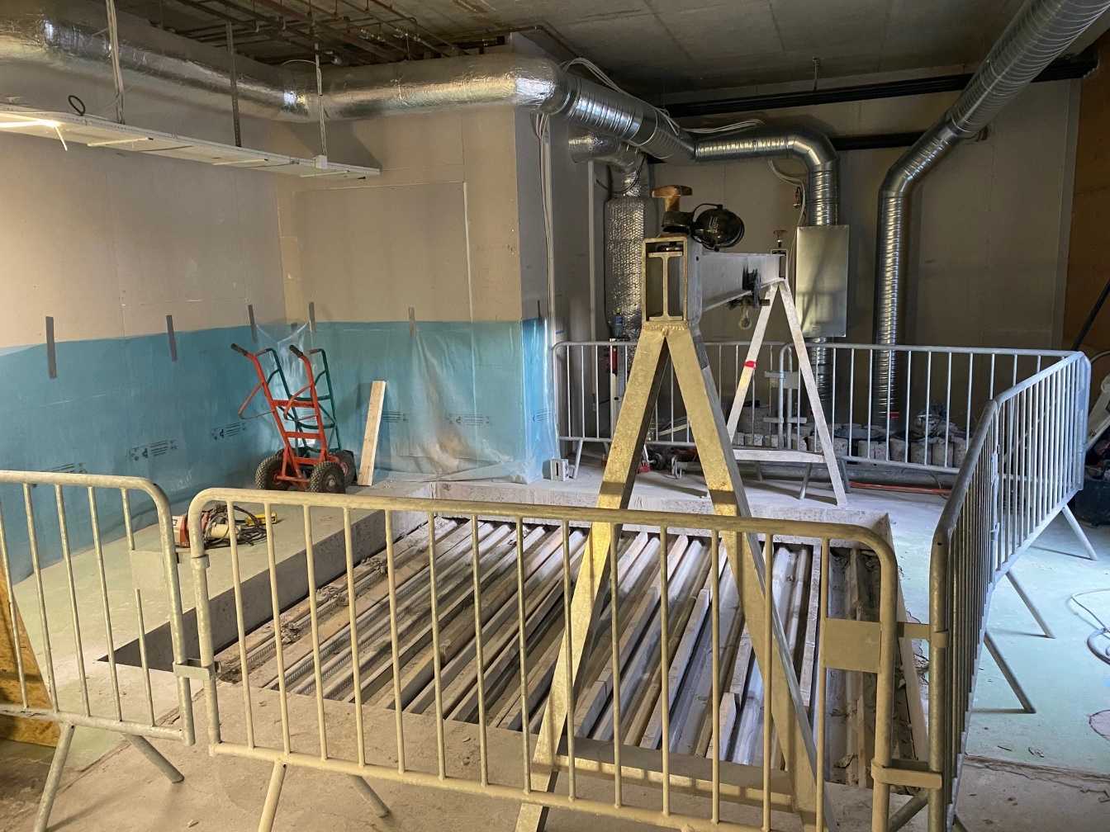
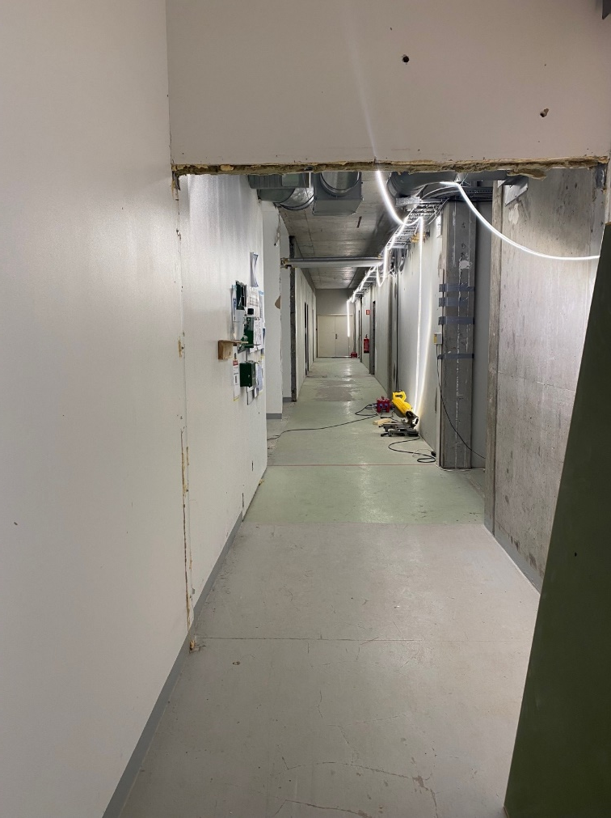
Konvensjonell enhet
Prosjektering påbegynt i 2014. 2 prosjekteringer forkastet og det bygges nå etter 3 plan. Hele enheten er ribbet av rammeavtaleleverandør
for mer forutsigbar konkurranse. Entreprenør er valgt, Haandverkerne etter konkurranse med 2 andre tilbydere. Største enkeltinvestering i prosjektet er nu tunnelautoklav. Etter anbudskonkurranse har vi valgt Matachana fra Thune Produkter. 30 ukers leveringstid. Grube for flatt gulv tatt ut i uke 8. Innkjøp innredning i gang. Kontorkorridor med garderober ferdig prosjektert og oppstart snarlig. Hele Konvensjonell enhet forventes ferdig i utgangen av 2022.

Slide 7
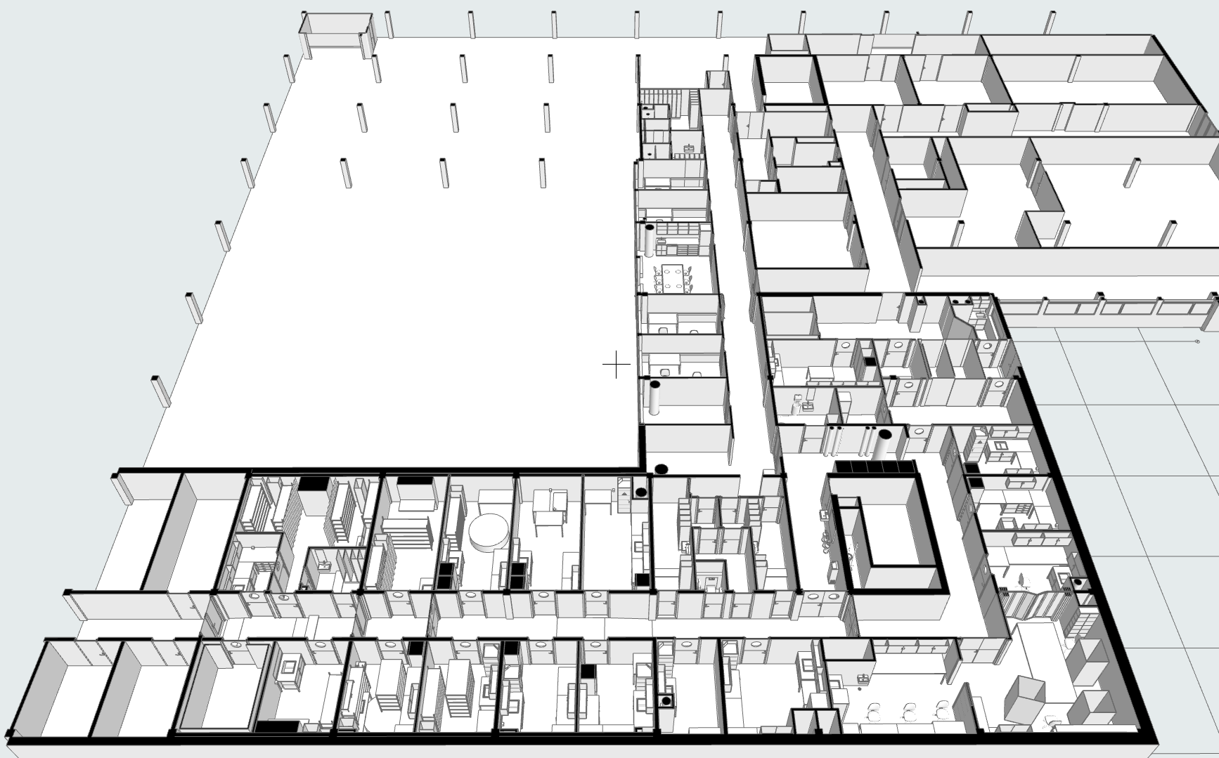

Slide 8
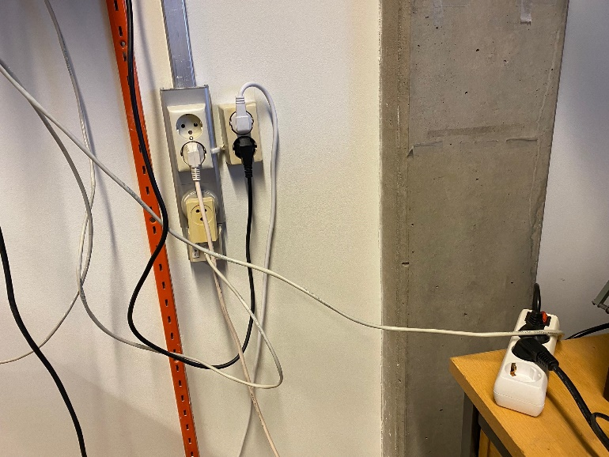
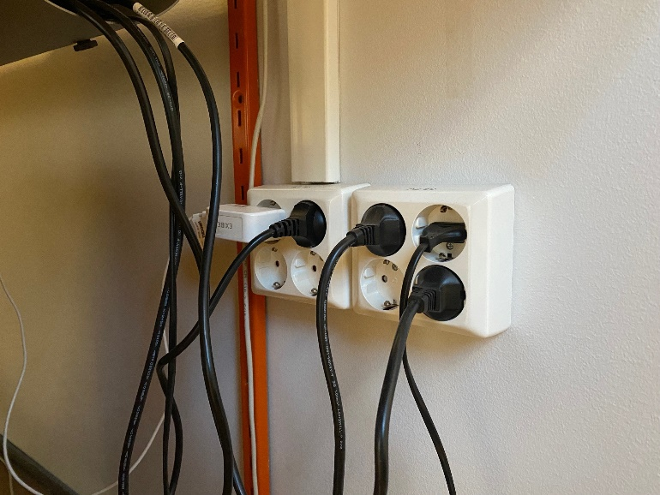
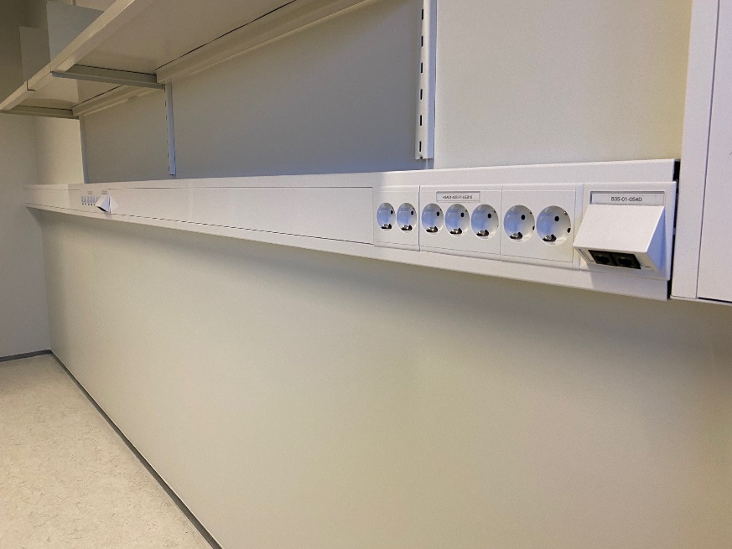
Oppgradering av elektro og nett i Biokjemi (Arealeffektivisere Biokjemi)
Gammel
standard
Akseptabel
standard
Standard vi ønsker
å oppgradere til

Slide 9
Spørsmål?
Takk for meg☺

